Slide 1
Gaming-store
מגישים : שלי רביבו – 315661884 תומר רביבו – 204470892

Slide 2
רקע על האפליקציה :
האפליקציה מממשת חנות אינטרנטית של מוצרי אלקטרוניקה וgaming .
באפליקציה יש כמה מסכים : 1. מסך ראשי המכיל את כל מוצרי החנות ( מכיל גם כפתור המוביל למסך משני - > מסך פרטי המוצר ) 2. מסך הרשמה. 3. מסך cart , עגלה .
בנוסף יש nav bar של bootstrap שעובד עם routing לדפים אחרים .

Slide 3
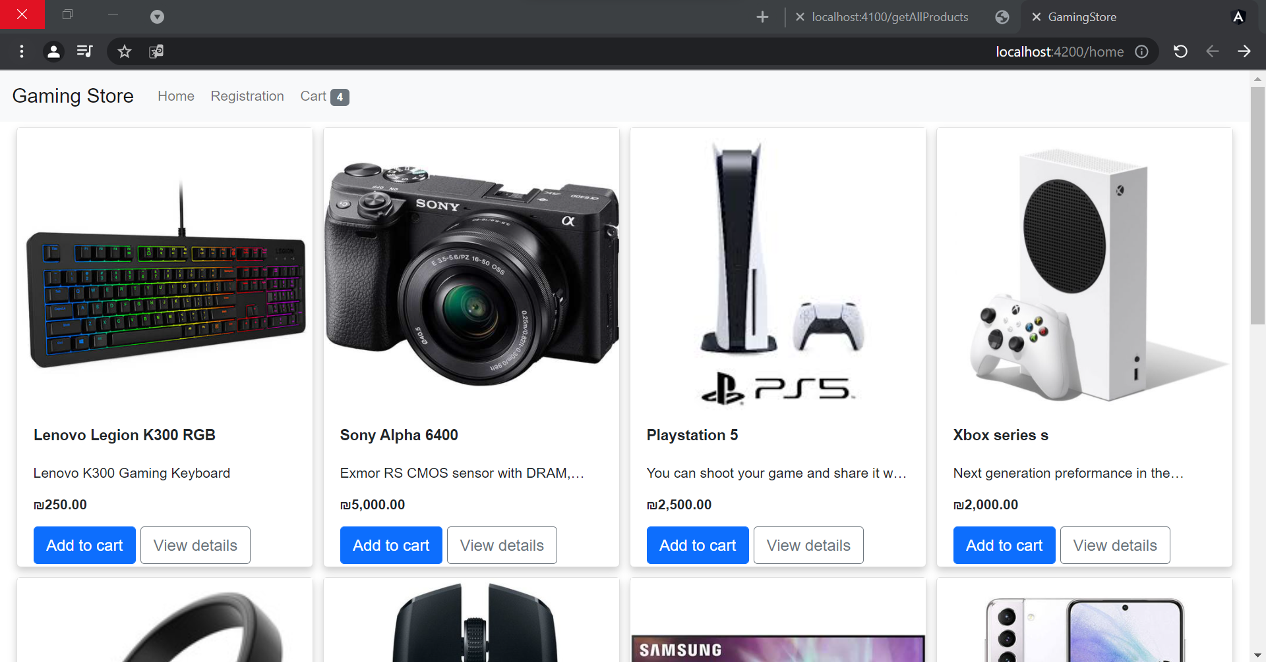
מסך ראשי -

Slide 4
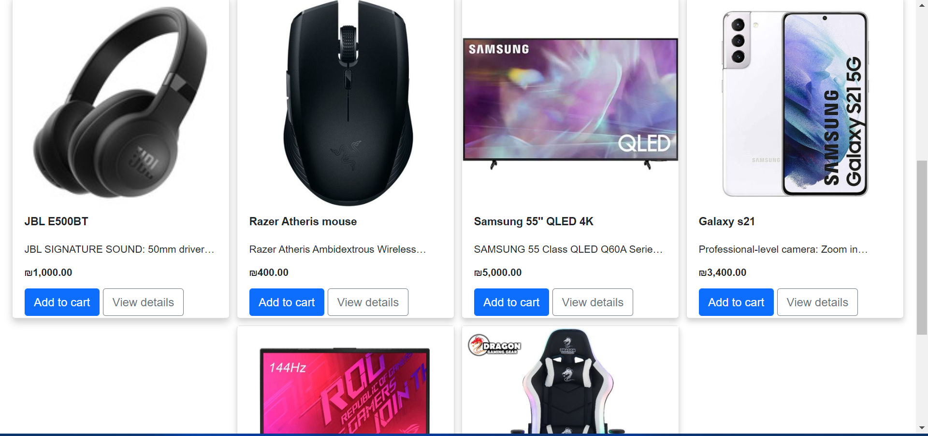
מסך ראשי -

Slide 5
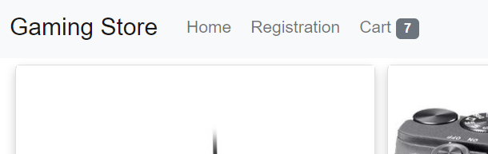
הסבר על המסך הראשי -
המסך הראשי מורכב מכמה קומפוננטות – 1) product card - כרטיסייה של המוצר , מכילה תמונה של המוצר , פירוט קצר על המוצר , מחיר , ו-2 כפתורים , אחד Add to cart , השני view details . 2) product - קומפוננטה זו מכילה את כל הפרטים על המוצר . הפרטים נלקחים מmongoDB שיצרנו . מתוך collection gaming-store.pruducts . בכל הוספה של מוצר חדש לרשימת המוצרים הקיימים בdata base יתווסף לרשימת המוצרים כרטיסייה חדשה עם כל הפרטים שהוספנו בdata base .
בעת לחיצה על כפתור add to cart , מתווסף לcounter ליד הcart (על הnav bar ) +1.
בעת לחיצה על view details אנחנו עוברים לחלון נפרד המכיל את פרטי המוצר (תמונה מלאה , מחיר , כותרת המוצר והסבר עליו ) נדבר על החלון בהמשך .
כתובת המסך הראשי תיהיה : http://localhost:4200/home , בנוסף גם בעת לחיצה על "שם החנות" gaming store נגיע לדף הhome בכתובת : http://localhost:4200/

Slide 6
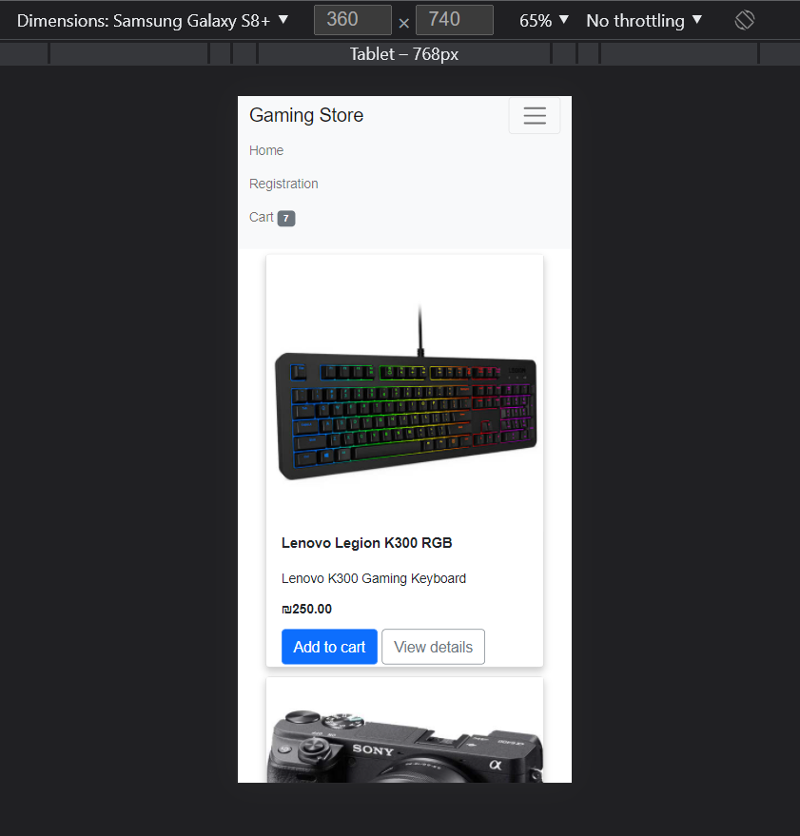
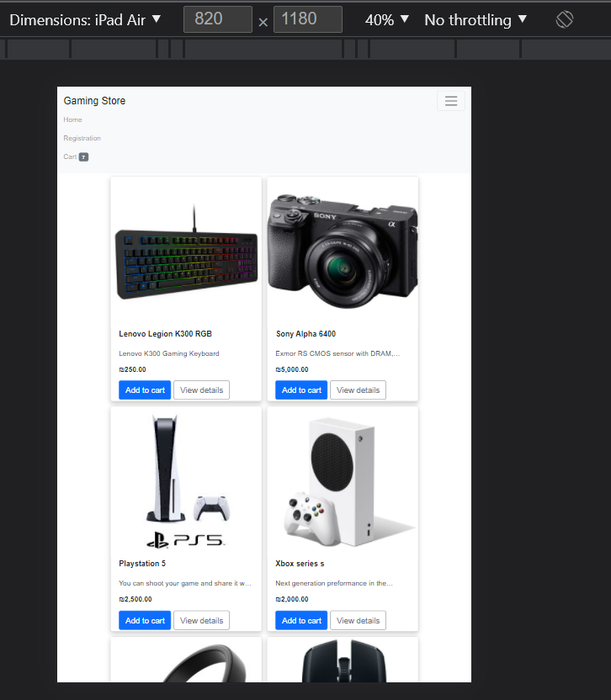
מסך ראשי
המסך הראשי flexabily , ניתן להגדיל ולהקטין ולא לאבד אף פרט מהקומפוננטות במסך . ניתן לראות בתמונה שהאתר מתאים את עצמו לכל סוג של מכשיר כמו אייפד גלקסי מחשב וכו.

Slide 7
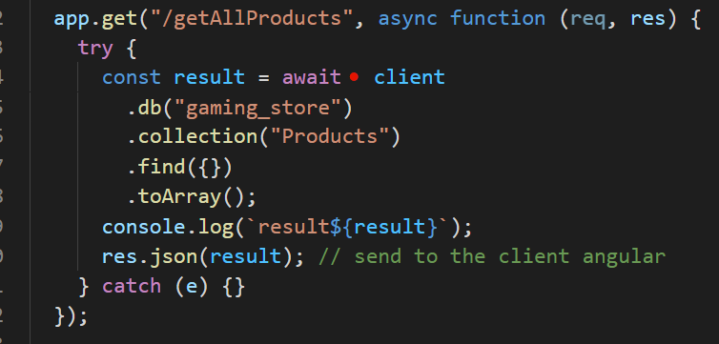
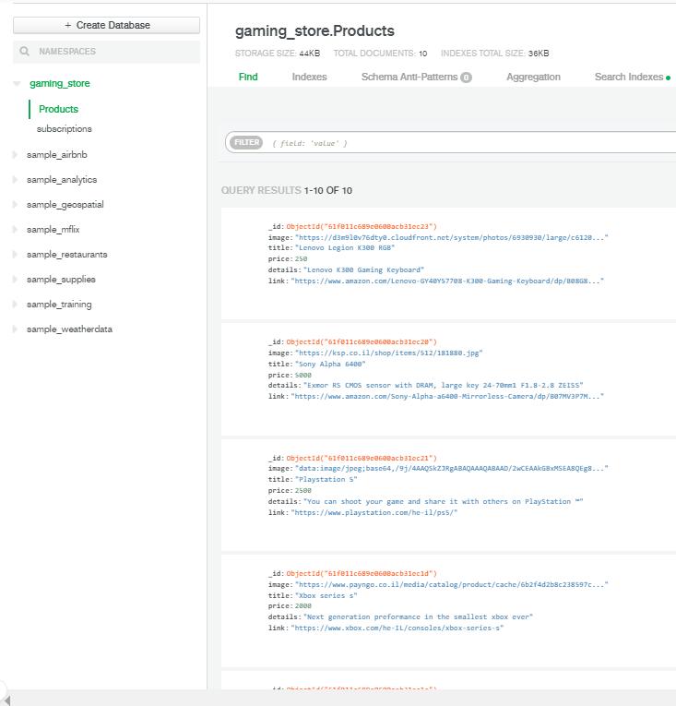
מסך ראשי – data base
ישנו server המחבר את הmongoDB לclient . הנתונים נלקחים מהדאטה בייס ונשמרים בlistOfProducts שהגדרנו בלקוח . הכרטיסיות נבנות באמצעות ngfor על הList של המוצרים על פי מה שכתוב בdata base . להלן תמונת מסך מהmongoDB ->

Slide 8
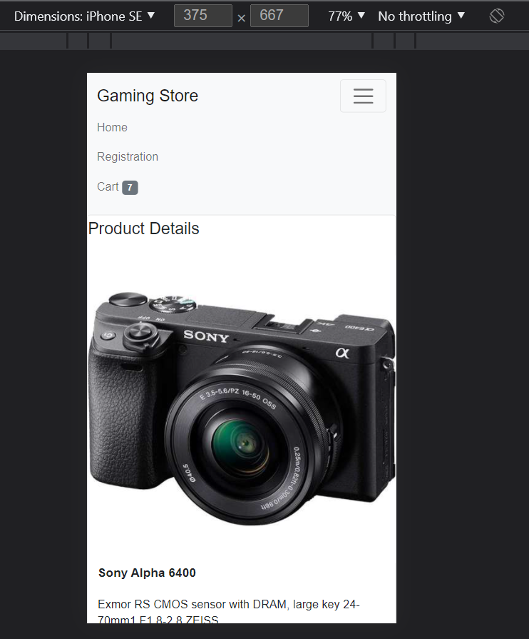
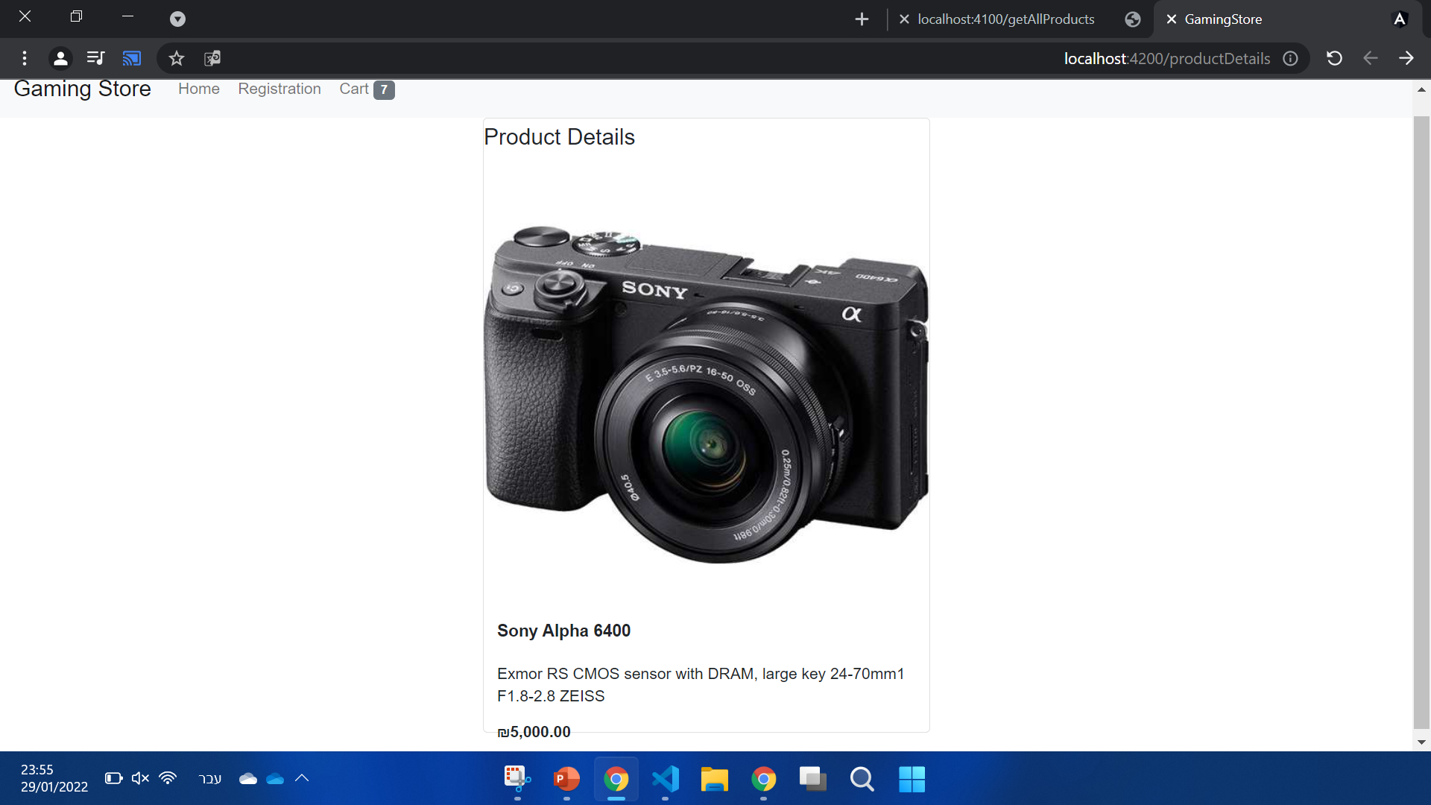
View details
בחלון הhome , בלחיצה על view details (כפתור הנמצא באחד הכרטיסיות של מוצר) ישנה הפנייה לחלון חדש שניפתח , החלון מכיל את פרטי המוצר. החלון תומך בפלקסביליות ומצוין בקוד בקומפוננטה product-details .
להלן תמונה מהאתר :
ניתן לראות שמתאים את עצמו גם לאייפון , וגם למחשב.

Slide 9
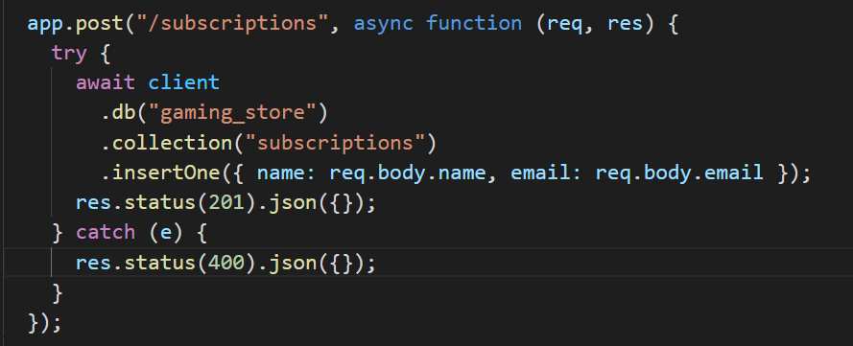
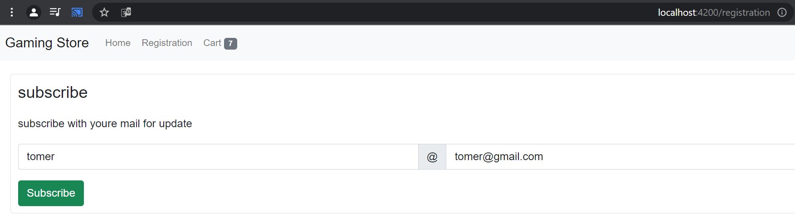
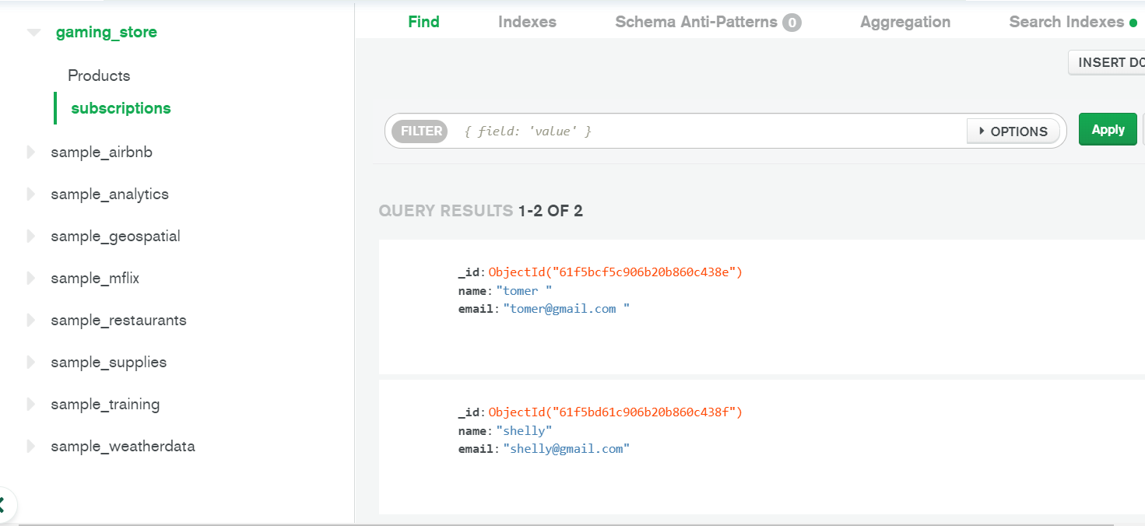
עמוד ה- registration
בעמוד זה , המשתמש מכניס את המייל שלו. המייל ישמר בcollection gaming-store.subscriptions עם שם המשתמש ומייל שלו . הנתונים נלקחים מהשרת : להלן תמונה של העמוד והנתונים הנשמרים בdata base :
העמוד יהיה בכתובת : http://localhost:4200/registration כלומר יש כאן routing לעמוד הרשמה .

Slide 10
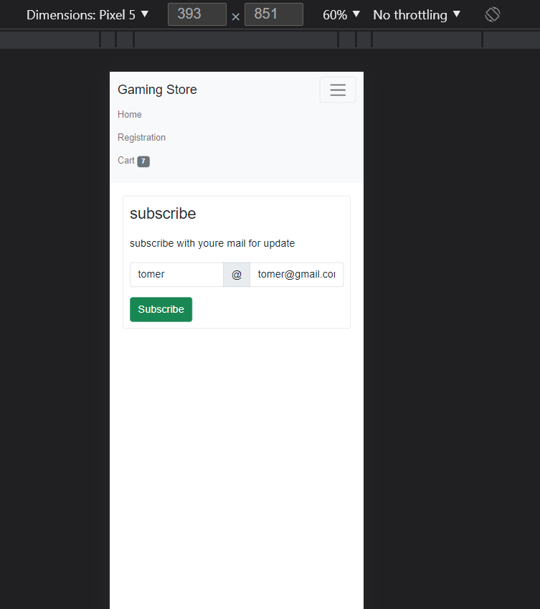
Registration – flex
עמוד ההרשמה הוא גמיש -

Slide 11
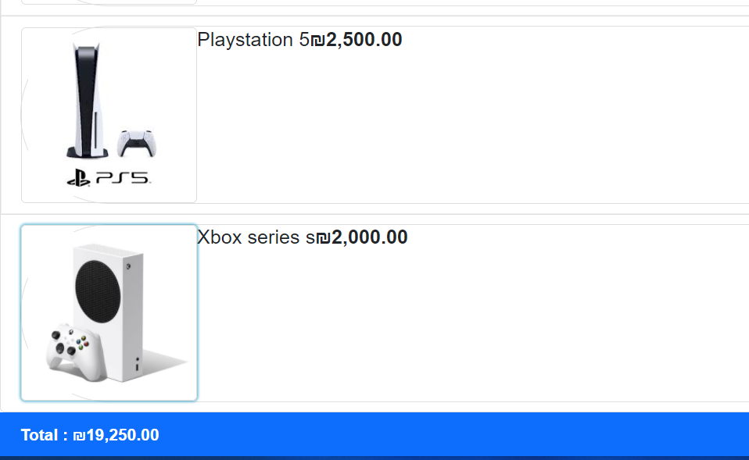
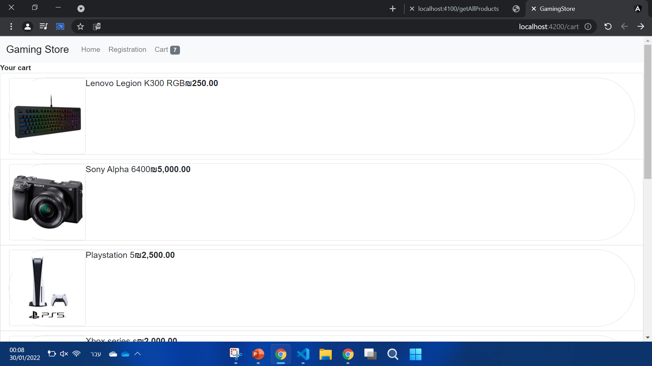
Cart
בחלון הcart ניתן לראות את עגלת הקניות של מה שנבחר בחלון הראשי . בנוסף ניתן לראות את הtotal price שמחשב את המחיר הסופי של סך כל המוצרים . בעגלה ניתן לראות את תמונת המוצר , את המחיר שלו ואת שמו . להלן התמונה מהאתר , ניתן לראות שיי כאן routing לאתר : http://localhost:4200/cart הנתונים כמובן נלקחים מהdata base של MongoDB

Slide 12
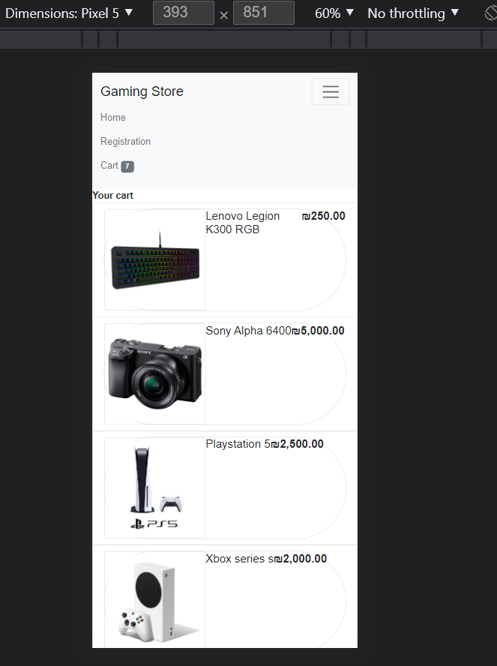
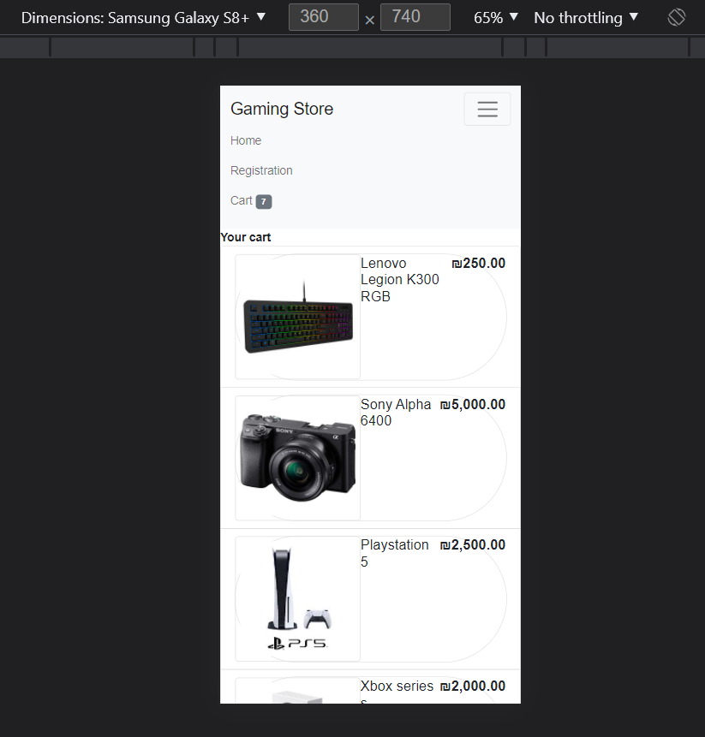
Cart – flexabily

Slide 13
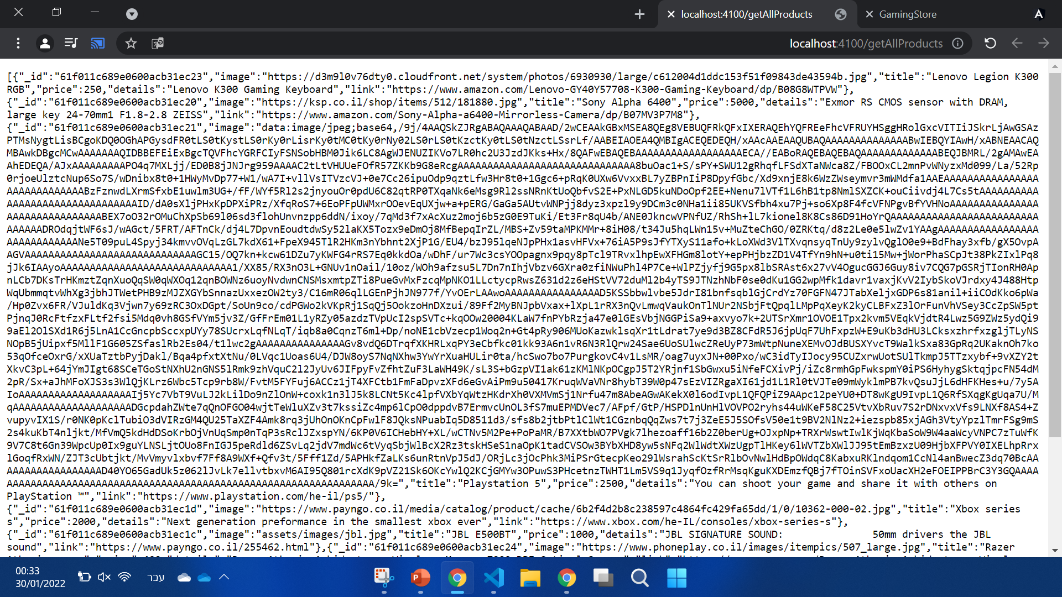
צד שרת
צד השרת נעשה בnode.js צד השרת יושב על פורט 4100 , server.js מחבר את הmongoDb למערכת , ואז יוכל לדלות מידע מהdata base . צד השרת מכיל 2 כתובות , הראשונה – http://localhost:4100/getAllProducts מכילה את כל הנתונים של המוצרים שנלקחים מהdata base והשניה היא http://localhost:4100/subscription המכילה את פרטי המיילים בdata base . תמונה להמחשה:

Slide 14
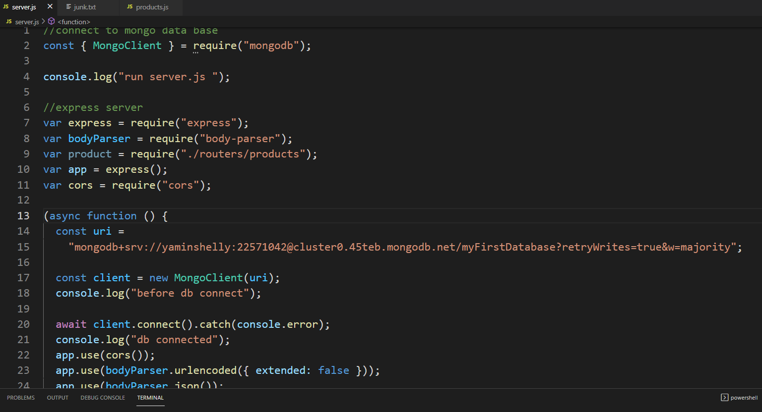
חיבור לmongoDB שלנו

Slide 15
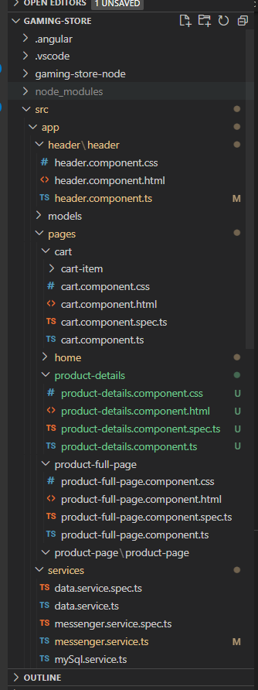
ניתן לראות כי עבדנו על פי מה שלימדת בכיתה , עבודה עם קובץ לכל קומפוננטה, עבודה עם מערכים ולא קומפוננטות של html , עבודה עם bootstrap . תוכלי להיכנס לקוד שלנו ולהציץ . העבודה היא שלנו בלבד , השקענו המון על האתר , כמובן שיש עוד לאן לשאוף ואם היה עוד זמן היינו מוסיפים כמובן עוד פונקציונאליות .

Slide 16
תודה רבה ! שלי ותומר רביבו

